Slide 1
Муниципальное автономное дошкольное образовательное учреждение детский сад № 58 г. Армавир
Дети –
герои
войны
Подготовила: педагог высшей категории Харьковская Ю.В.
Армавир, 2021 – 2022 год

Slide 2
Война — это недетское дело. Такие страшные события не должны коверкать и ломать судьбы малышей. Однако, история знает множество обратных примеров: в Великую Отечественную войну многие дети стремились защитить свою страну от нацистов. Вспомним некоторых из них…

Slide 3
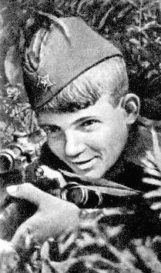
Вася Курка
Пленный офицер вермахта на допросе показал: немецкому командованию известно, что «среди советских частей генерала Гречко имеется некий сверхснайпер, снайпер-ас, у которого тело чуть ли не срослось с винтовкой».
Это был шестнадцатилетний Вася Курка, уничтоживший прицельным огнем 179 врагов, из которых около 80 немецких офицеров.
Щуплый светловолосый мальчишка прибыл в свой полк, когда шли суровые бои за Донецкий бассейн. Отправленный в тыл, Курка брался за любую работу, а в апреле 1942-го Вася упросил командование полка, чтобы ему было позволено стать курсантом школы снайперов.
Он открыл свой боевой счет 9 мая, и начал путь одного из самых результативных советских стрелков.
В итоге Вася Курка стал командиром стрелкового взвода, обладателем орденов Красного Знамени и Красной Звезды, медали «За оборону Кавказа» и именной снайперской винтовки.
Ас лично подготовил 59 снайперов, которые уничтожили свыше 600 оккупантов. Кроме того, Василий Курка успешно ходил в разведку.
Маленький рост, сообразительность и железная выдержка позволяли ему пробираться там, где, казалось бы, пройти было просто невозможно.
В январе 1945 г. Василий Курка, находящийся в траншее, погиб, получив ранение в голову.

Slide 4
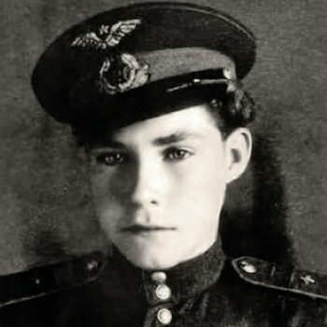
Аркадий Каманин
Он был самым молодым лётчиком Второй мировой войны. Начав путь с механика на авиационном заводе, в 1941 г. (когда ему было всего 14 лет) он начал летать, наотрез отказавшись отправляться в тыл.
Перед глазами у мальчика был пример отца – известного летчика и Героя Советского Союза военачальника Н. П. Каманина.
Аркадия, самого младшего из пилотов, получившего прозвище «Летунок», берегли, как могли. Но война есть война, и генерал Каманин отдавал приказы сержанту Каманину, отправляя его в полёты, каждый из которых мог оказаться последним.
Мальчик летал в штабы дивизий, на командные пункты полков, передавал питание партизанам.
Первую награду подростку вручили в 15 лет – это был орден Красной Звезды. Аркадий спас пилота штурмовика Ил-2, разбившегося на нейтральной полосе.
Немцы готовили вылазку, намереваясь взять в плен лётчиков, однако советские пехотинцы прикрыли Аркадия огнём. Позднее его наградили также орденом Красного Знамени.
Мальчик умер в 18 лет от менингита. За свою короткую жизнь он совершил более 650 вылетов и налетал 283 часа.

Slide 5
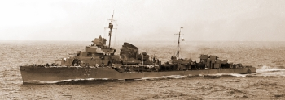
Володя Буряк
Володя Буряк (Владимир Петрович Буряк) - советский пионер-герой. Дата рождения Володи Буряка ныне неизвестна. Отцом пионера был Пётр Максимович Буряк - капитан эскадренного миноносца "Безупречный", Черноморского флота. После начала Великой Отечественной войны, ещё не достигнувший призывного возраста Володя Буряк заступил на службу в звании юнги на "Безупречный". 24 июня "Безупречный" прибыл в Новороссийск, где жила мать Володи. Мальчик в то время приболел и его решили оставить в городе для лечения. На следующий день "Безупречный" должен был уже покинуть город с грузом, который следовало доставить в осаждённый Севастополь. Задача была очень тяжёлой и многие члены команды предполагали, что она окажется для корабля последней. Узнав, что предстоит кораблю, Володя оставил мать и вернулся на "Безупречный", дабы поддержать боевой дух товарищей. 25 июня "Безупречный" покинул Новороссийск, а на следующий день его атаковали фашистские бомбардировщики. Команда смогла подбить из пулеметных орудий несколько вражеских самолётов, но затем одна из сброшенных бомб поразила корабль - его переломило пополам, а затем он затонул. Со слов выживших членов команды стало известно, что Володя Буряк погиб вместе с отцом на мостике "Безупречного", пока все остальные покинули судно по указанию капитана.

Slide 6
ВЕЧНАЯ СЛАВА Маленьким героям Большой войны!
Слава защитникам маленьким нашим,
Слава героям, за Родину павшим!
С личиком детским, но с подвигом дерзким,
Слава мальчишкам, девчонкам Советским!
Детское сердце явилось огромным,
Смело сражалось с врагом вероломным.
Дети – герои, идя на войну,
Насмерть стояли, спасая страну!

